Slide 1

Курсовой проект по дисциплине «Разработка программных модулей» Тема: «Разработка и программная реализация модели персонажа игры»
МИНИСТЕРСТВО ОБРАЗОВАНИЯ КАЛИНИНГРАДСКОЙ ОБЛАСТИ
КИТиС
Колледж Информационных Технологий и Строительства.
Выполнил:
Студент группы ИСп20-1
Коржилов Михаил Владимирович
Руководитель:
Большакова-Стрекалова Анна Викторовна

Slide 2
Введение
Данный курсовой проект посвящён разработке программного модуля персонажа игры и его программной реализации.
Актуальность проекта обусловлена возможностью внедрения модели персонажа в любую игру, с возможностью указания спрайтов и его расположения, а также возможностью его настраивать.
Целью: создание персонажа компьютерной игры с использованием классов и возможностей Java.
Задачи:
1) Разработка класса персонажа игры, создание структуры классов для его программной реализации.
2) Разработка спрайтов и картинок для использования в программной реализации персонажа игры.
3) Тестирование реализованного персонажа, устранение возникающих неполадок, адаптация функционала персонажа к разным размерам дисплея, обеспечение совместимости с различными версиями Windows.

Slide 3


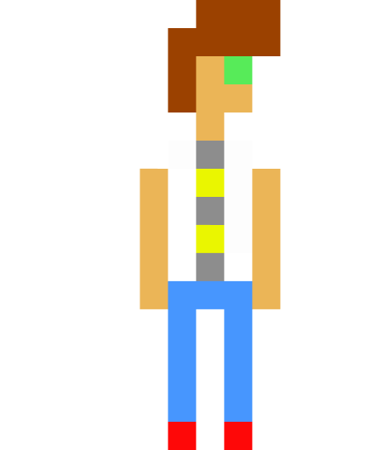
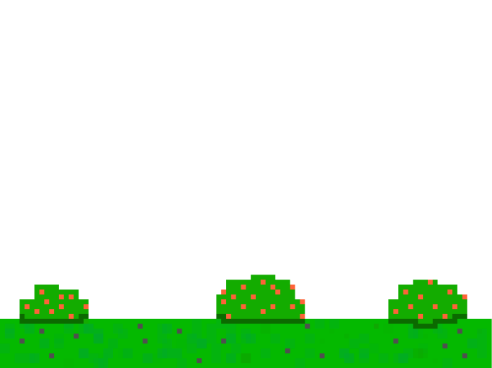
Описание предметной области

Slide 4
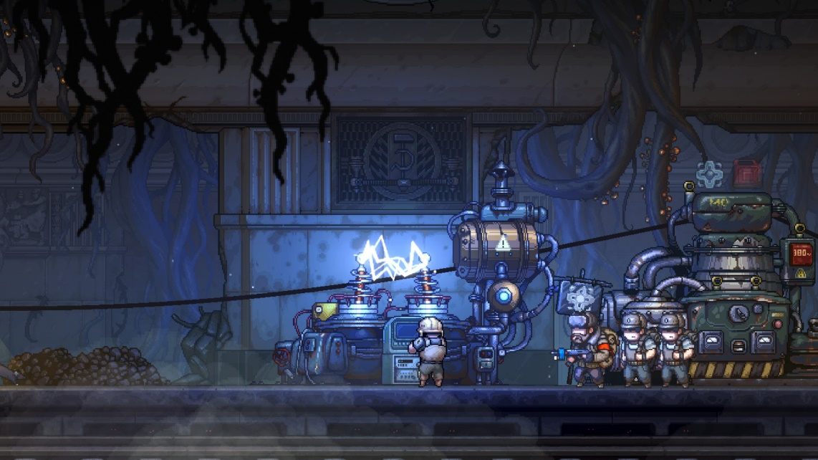
Аналоги разрабатываемого приложения
Одним из аналогов и в тоже время вдохновителем программной реализации настоящего приложения являются игры «Kingdom: New Lands» и «Until we die» в большей степени рисовка и концепт 2D графики, а также для разработки программной реализации.
«Kingdom: New Lands»
«Until we die»

Slide 5
Техническое задание
1) Общие сведения.
Следует разработать класс персонажа игры и его дальнейшую программную реализацию, для компьютера с операционной системой Windows. Персонаж игры должен реагировать на нажатие клавиш.
Данная игра должна быть доступной для компьютера с разным разрешением экрана.
2) Требования к системе.
Вес приложения с учётом файлов ресурсов составляет 176 мегабайт. Минимальная версия Windows версии Windows 95. Приложение доступно для разных разрешений экрана.
3) Представление программы пользователю.
Программа должна быть доступной для многих компьютеров, где нет Java, поэтому программа должна быть в формате exe.
Внешний вид программы должен быть реализован в пиксель арт формате.

Slide 6
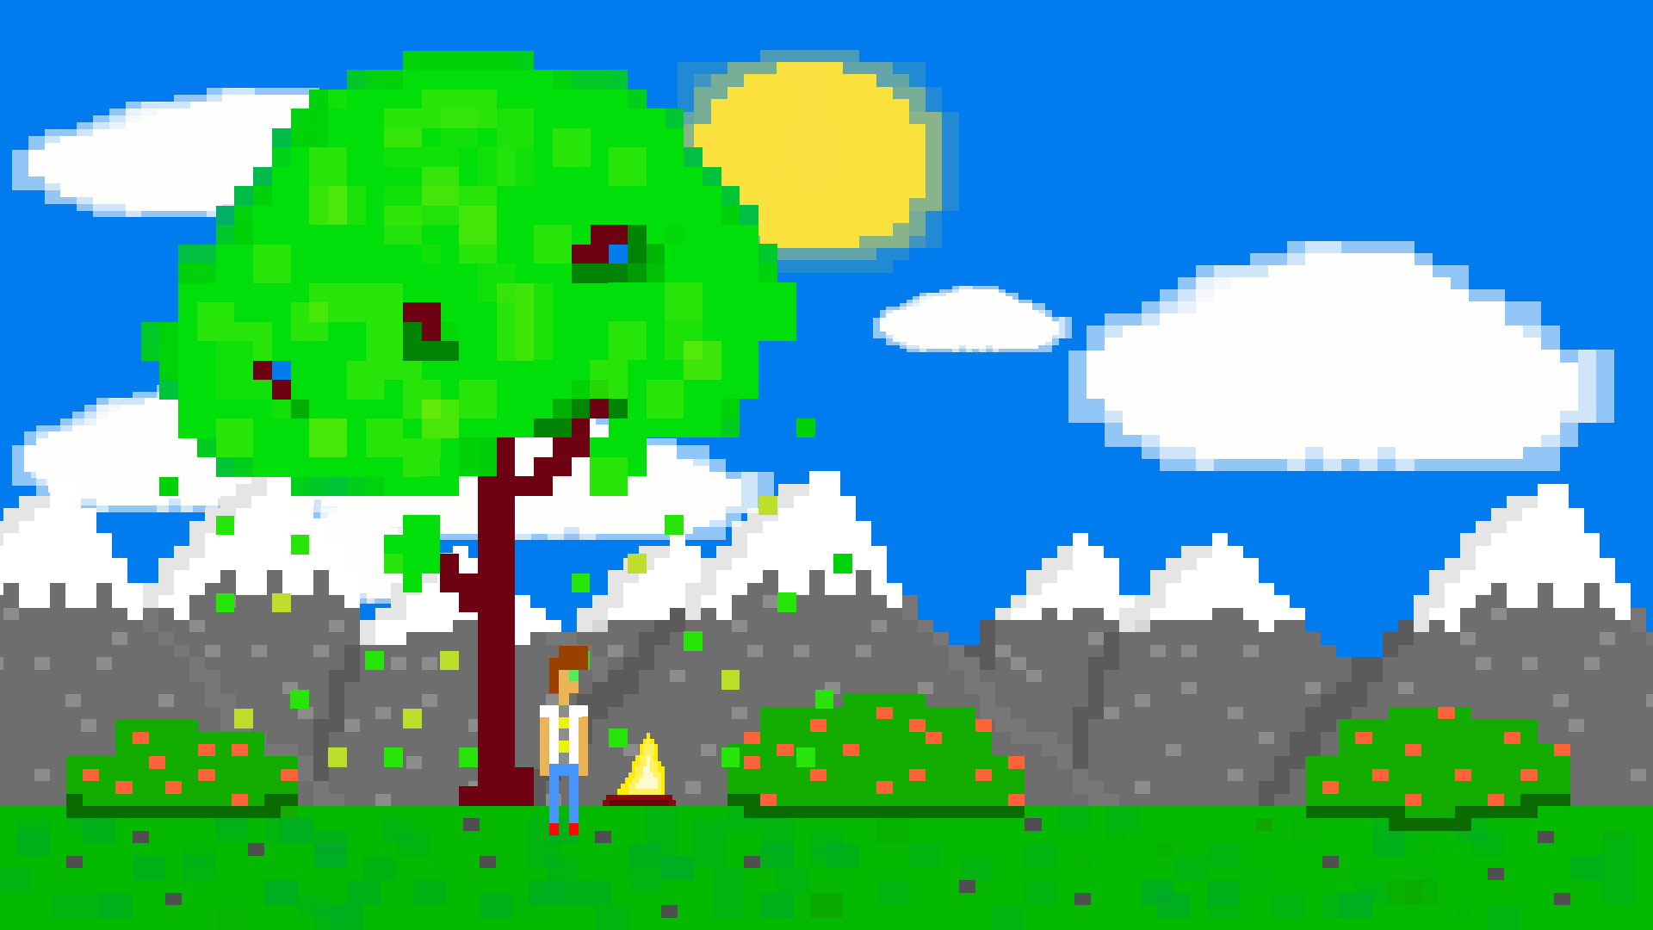
Описание структуры приложения
Программная реализация персонажа игры имеет структуру из 4 классов написанные на Java:
Game.java – класс программной реализации классов представленных ниже, является самой условной игрой.
ObjectGame.java – класс, который создаёт объекты и имеет возможность их анимировать.
Fon.java – класс, создающий фон.
Person.java – класс, реализующий персонаж, анимацию его движений влево и вправо, а также, во время остановки, поворота фигуры в сторону, в которую он двигался.
Person.java
ObjectGame.java
Fon.java
Game.java

Slide 7
Описание разработки приложения

Slide 8



Обоснование средств разработки
Для создания и программной реализации персонажа игры будет использована среда разработки IntelliJ IDEA для языка программирования Java, а для создания спрайтов и прочих картинок будет использоваться PyxelEdit.

Slide 9
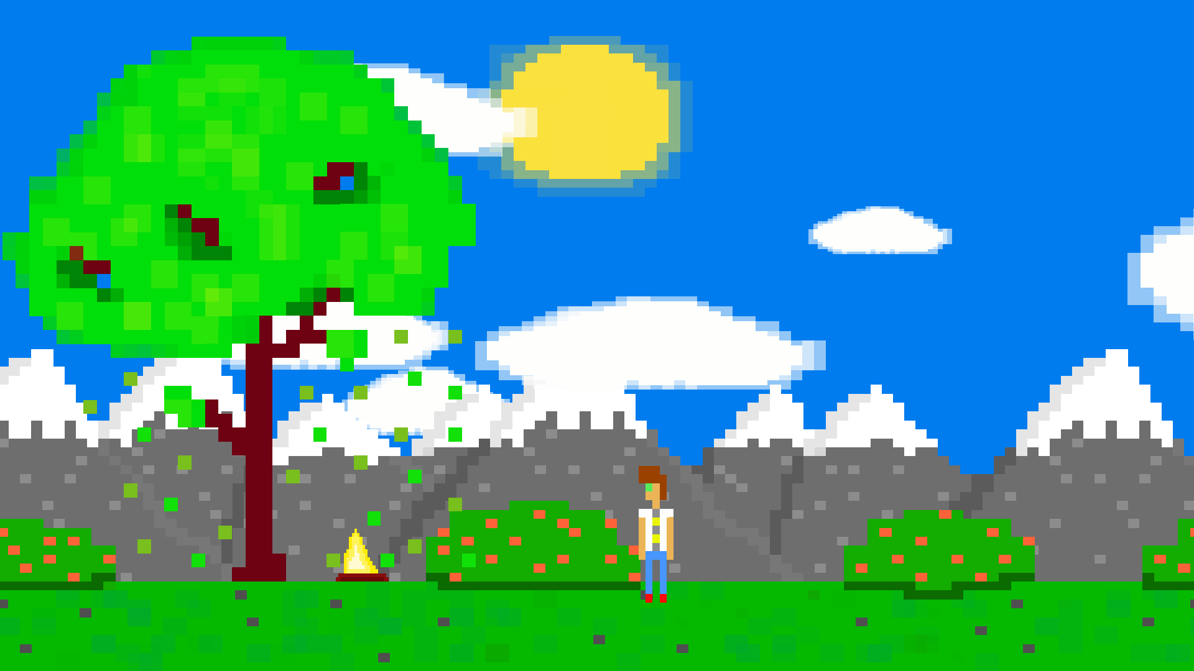
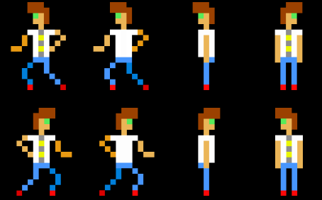
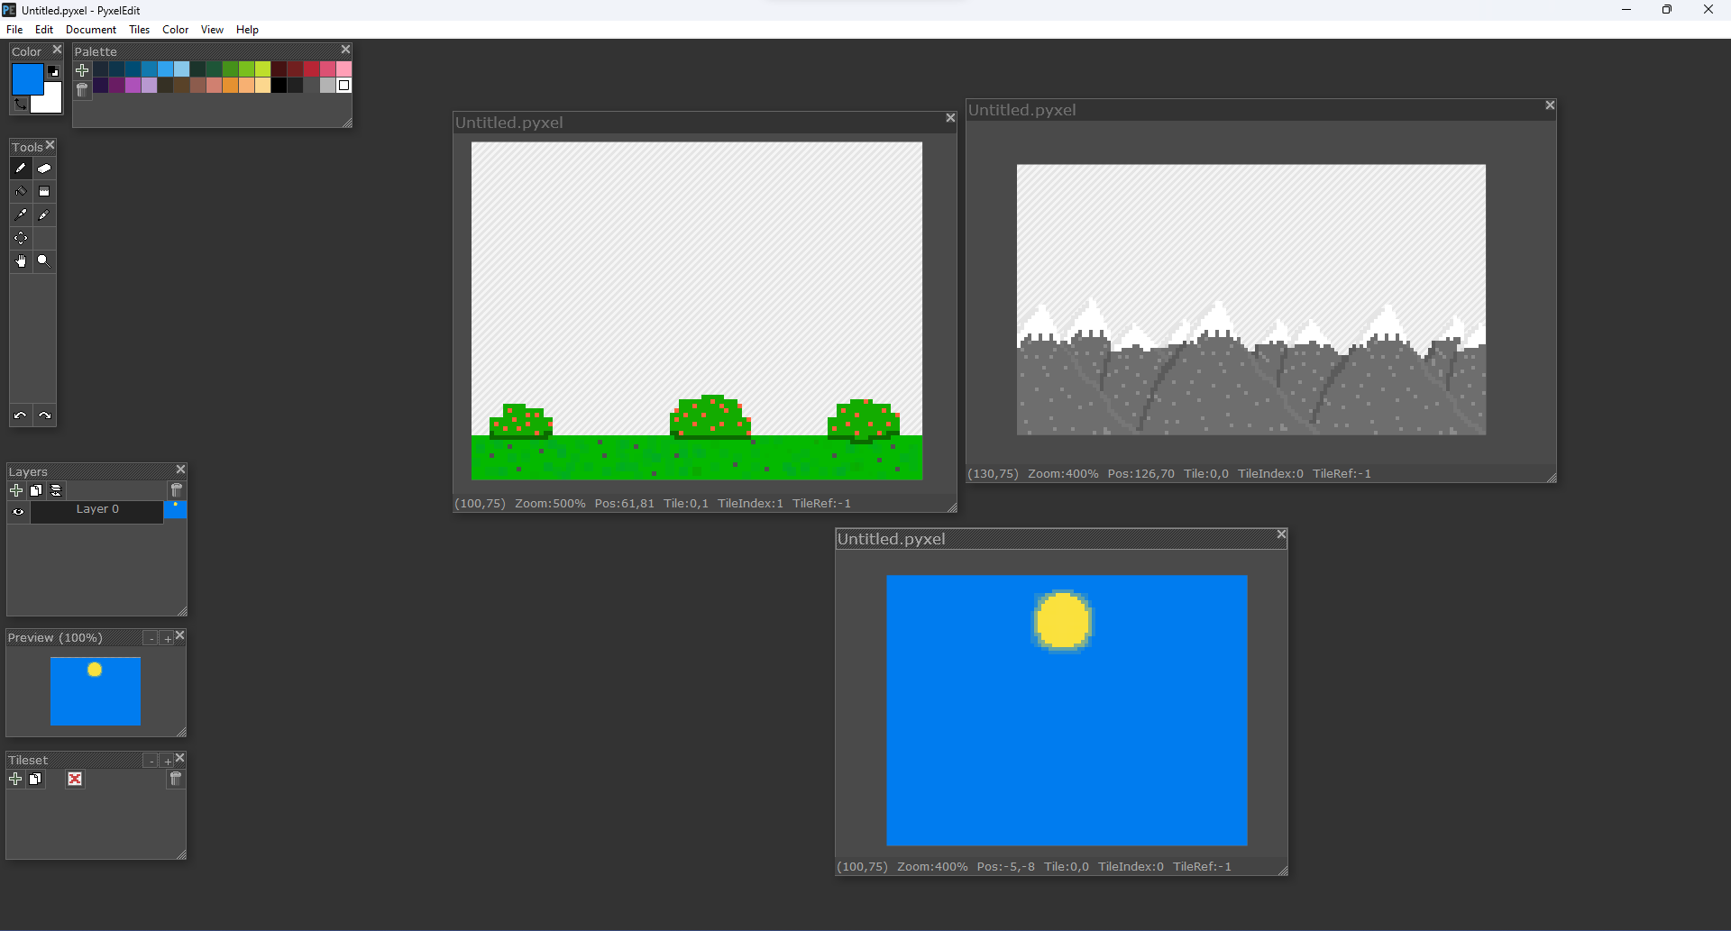




Разработка интерфейса

Slide 10
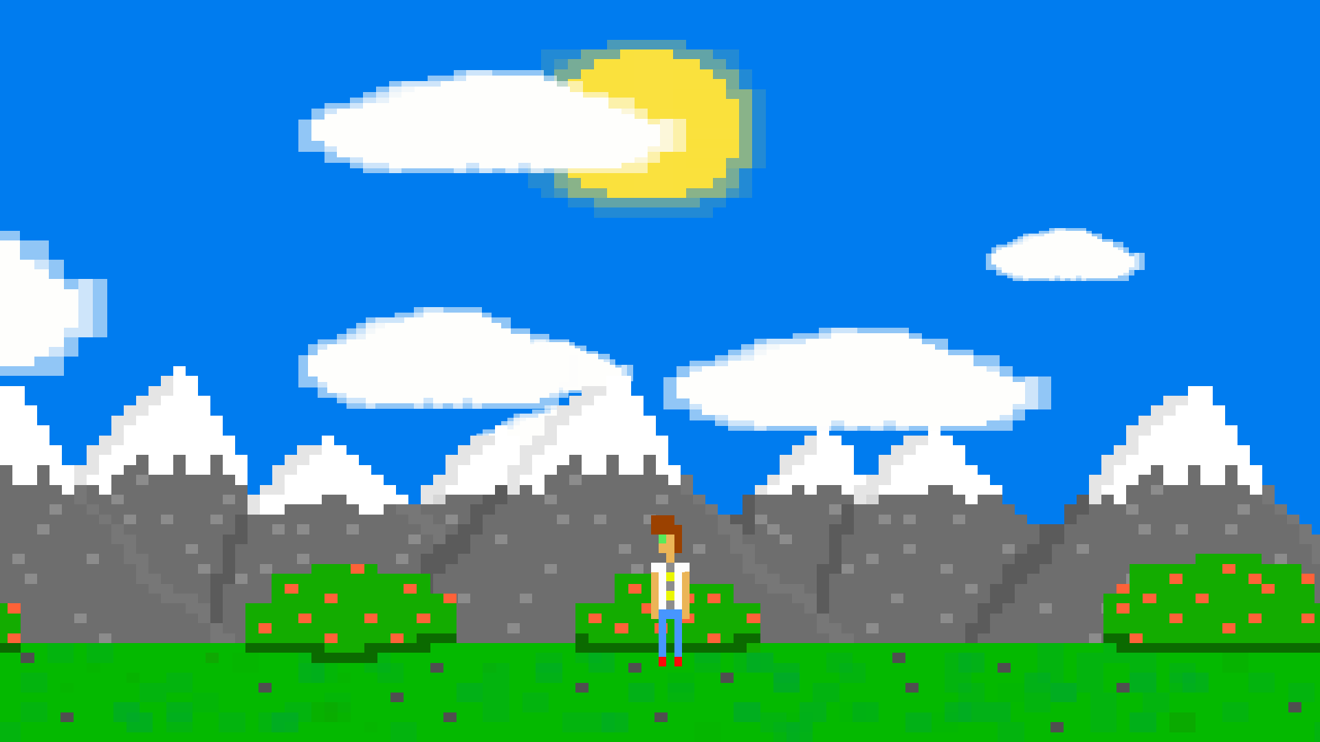
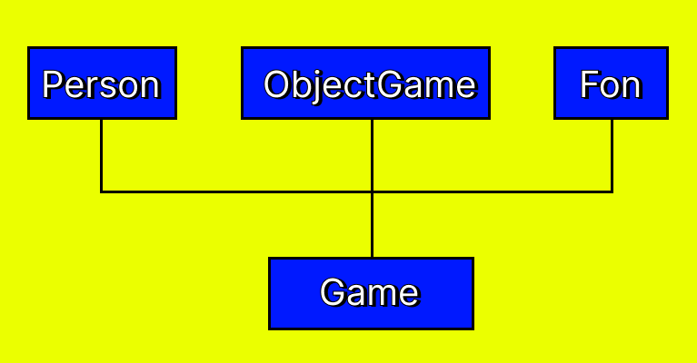
Разработка логики работы приложения. Схема взаимодействия компонентов проекта
Взаимодействие классов
Скроллинг

Slide 11

Тестирование и установка приложения

Slide 12
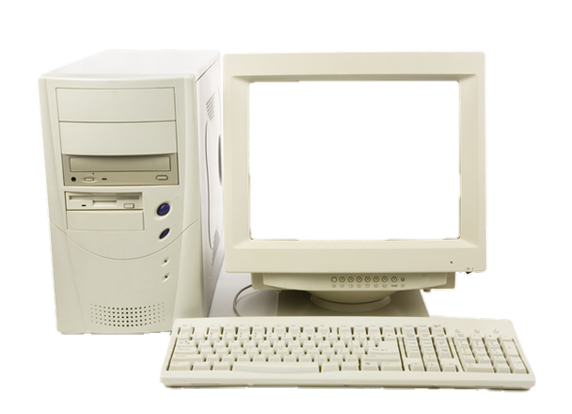
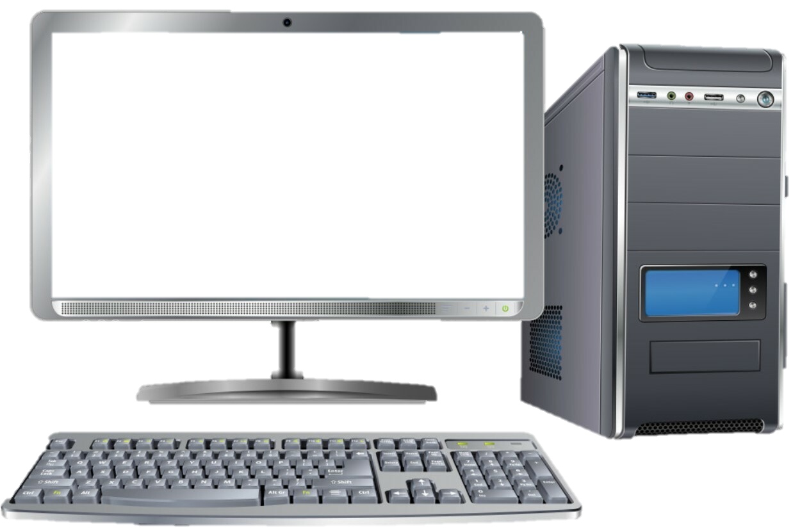
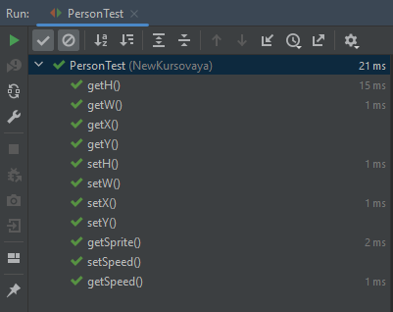


Тестирование
Далее был протестирован класс Person. На рисунке представлен результат тестирования после запуска теста, и как видно, программа прошла тестирование успешно.
После тестирования адаптивности интерфейса приложения, то есть, интерфейс приложения должен меняться в зависимости от расширения экрана, приложение отлично показало себя в адаптивности на других компьютерах. Этого удалось достигнуть благодаря формуле (1) и формуле (2). Ещё (1) формула используется для скорости персонажа, так как скорость персонажа может отличатся в зависимости от размера экрана
$x_{a}\left(w_{a}\right)=x\left(w\right):\left(1920:sw\right)$ (1)
$x_{a}\left(w_{a}\right)=x\left(w\right):\left(1920:sw\right)$ (2)

Slide 13
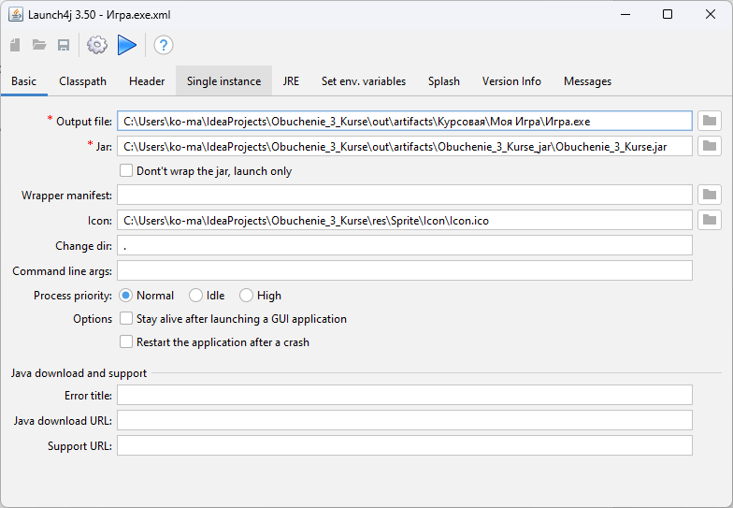

Установка приложения
Для начала установки приложения необходимо java-файл преобразовать в jar-файл.
Формат jar-файлов не везде доступен, поэтому следует jar-файл перевести в формат exe. Для этого используем программу launch4j.

Slide 14
Заключение
Задачи:
Разработать персонаж игры.
Разработать демонстрационную игру.
Разработать скроллинг в демонстрационной игре.
Реализовать приложение в формате jar.
Реализовать приложение в формате exe.
Рекомендации:
Разработать персонажу возможность прыжка;
Сгенерировать возможность выбирать в какие стороны данный персонаж может двигаться (или AD, или WASD, или WS).
Создать встроенный скроллинг.
Создать возможность персонажу влиять на объекты игры.

Slide 15
Спасибо за внимание
КИТиС
Колледж Информационных Технологий и Строительства.

